Slide 1
Русский язык
9
класс
Как сказать об одновременно
и последовательно
совершающихся событиях?
Мусурманова
Юлия Юрьевна

Slide 2
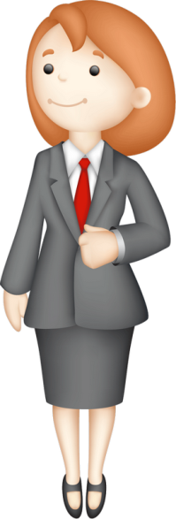
На прошлом занятии вы повторили

Slide 3
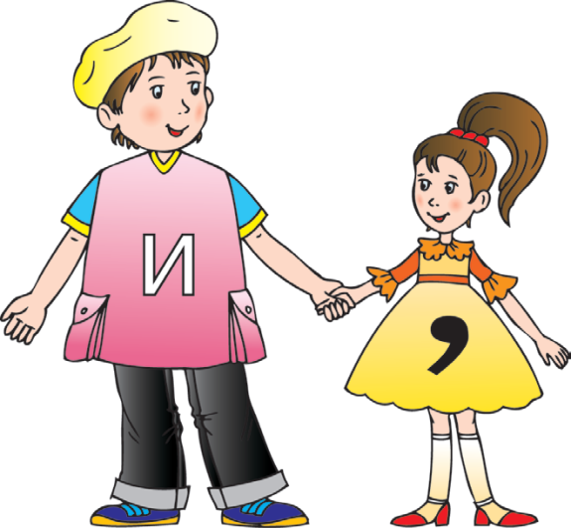
Сегодня на уроке мы узнаем
1
как устроено сложное предложение;
2
как устроено сложносочиненное предложение;
3
как связаны между собой части сложносочиненного предложения.

Slide 4
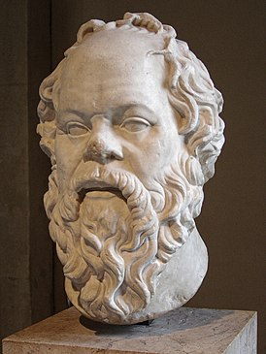
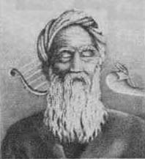
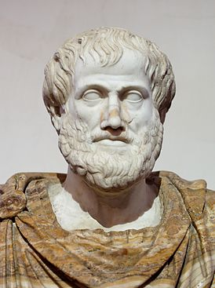
Упражнение 6
Прочитайте предложения. Укажите их грамматические основы. Сколько грамматических основ в каждом предложении?
Знания – броня от всех бед (Рудаки).
2. Ум заключается в знании и умении. (Аристотель)
3. Лучший друг – книга, а лучшее богатство – знание.
4. Я знаю только то, что я ничего не знаю. (Сократ)
броня = защита - sovut

Slide 5
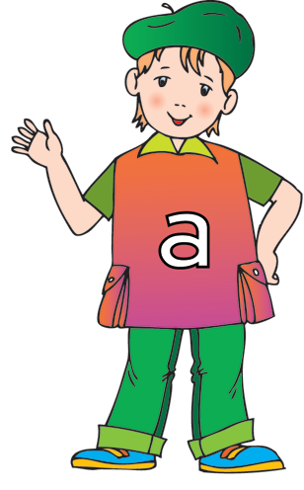
Упражнение 6
Знания – броня от всех бед. [ ].
Ум заключается в знании и умении. [ ].
Лучший друг – книга, а лучшее богатство – знание. [ ], а [ ].
Я знаю только то, что я ничего не знаю. [ ], что ().
Можно ли последние предложения записать отдельно, как два простых?
Какие слова помогают связать предложения?
Можно ли последние предложения произнести без союзов?

Slide 6
Что такое сложное предложение?
Сложное предложение (qo‘shma gap) состоит из двух или более простых предложений.
[ 1 ], а [ 2 ].
Руки поборют одного , а знание поборет тысячи . [ ], а [ ].
Знание человека возвышает, а незнание унижает. [ ], а [ ].
Я не могу никого ничему научить, но я могу заставить думать.
(Сократ) [ ], но [ ].
Я всегда готов учиться, но мне не нравится, когда меня поучают.
(У.Черчилль) [ ], но [ ], когда ( ).
поучать – dakki bermoq

Slide 7
Виды сложных предложений
Сложное предложение (qo‘shma gap) | союзное | сложносочинённое (bog‘langan qo‘shma gap)
 |  | сложноподчиненное (ergashgan qo‘shma gap)
 | бессоюзное (bog‘lovchisiz qo‘shma gap)

Slide 8
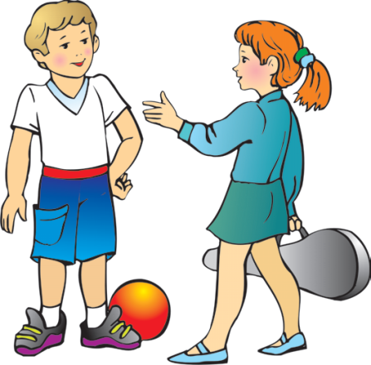
Как устроено сложносочиненное предложение?
В сложносочинённых предложениях части равноправны по смыслу и связаны сочинительными союзами.
Действия в двух частях сложного предложения могут идти:
одновременно (bir vaqtda)
последовательно (ketma-ket)
попеременно, по очереди (navbat bilan)
противоречить друг другу (qarama-qarshi bo‘lmoq)
союз – bog‘lovchi

Slide 9
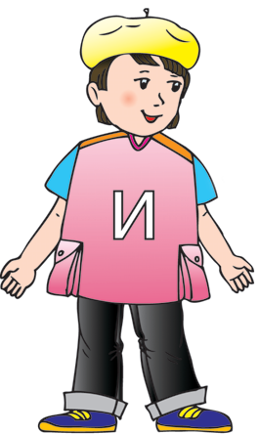
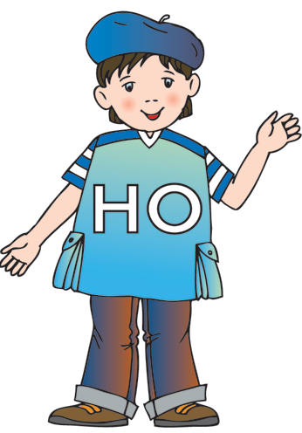
Как связаны между собой части сложносочинённого предложения?
одновременно
(bir vaqtda)
последовательно
(ketma-ket)

Slide 10
ССП с соединительными союзами
Малика читает текст, и Санжар начал читать. [ ], и [ ].
Мансур учит новые слова, Азиза тоже открыла словарь.
[ ], [ тоже].
Ни Фарход не выучил стихи, ни Феруза не спела песню.
Ни [ не … ], ни [ не … ].
biriktiruv bog‘lovchili
bog‘langan qo‘shma gap

Slide 11
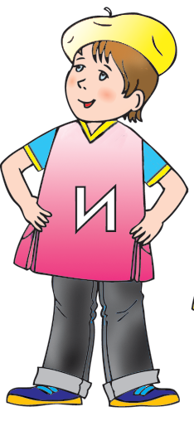
Упражнение 9
Спишите. Подчеркните главные члены предложения. Найдите сложносочинённые предложения. В каких предложениях нужно поставить запятую перед союзом И?
Солнце вышло и осветило землю.
Месяц осветил землю и деревья.
Все уехали в музей Улугбека, и я очень скучал один.
Брат заболел, и мы остались дома.

Slide 12
Упражнение 9
Солнце вышло и осветило землю. [ и ].
Месяц осветил землю и деревья. [ и ].
Все уехали в музей Улугбека, и я очень скучал один. [ ], и [ ].
Брат заболел, и мы остались дома. [ ], и [ ].

Slide 13
Упражнение 10
Дополните предложения второй частью с союзом тоже по образцу.
Образец: День независимости наша страна отмечает осенью, день учителя и наставника тоже празднуют осенью.
1. Делегация России приехала на праздник, …
2. Гости из разных стран посетили Музей Амира Темура, …
3. В этом году мы ходили на праздничный концерт, …
4. Мой друг собирается пойти в парк Алишера Навои, …
5. Ребята знают о правах и обязанностях гражданина Узбекистана, …
тоже

Slide 14
Упражнение 10
1. Делегация России приехала на праздник, наша делегация тоже прилетела.
2. Гости из разных стран посетили Музей Амира Темура, мы тоже побывали там.
3. В этом году мы ходили на праздничный концерт, соседи тоже пришли туда.
4. Мой друг собирается пойти в парк Алишера Навои, я тоже пойду с ним.
5. Ребята знают о правах и обязанностях гражданина Узбекистана, о необходимости выполнять их они тоже знают.

Slide 15
Упражнение 11
Восстановите первую часть сложного предложения.
1. … , у меня тоже много друзей.
2. … , мы тоже ходили на стадион.
3. … , я тоже прочитал эту книгу.
4. … , Бухара им тоже очень нравится.
5. … , в Бухаре тоже есть площадь Регистан.

Slide 16
Упражнение 11
… , у меня тоже много друзей.
У … много друзей, у меня тоже много друзей.
У Дониёра много друзей, у меня тоже много друзей.
2. … , мы тоже ходили на стадион.
Хилола и Саида ходили на стадион, мы тоже ходили на стадион.
Хилола и Саида были на Универсиаде, мы тоже ходили на стадион.

Slide 17
Сегодня на уроке мы узнали
1
сложное предложение состоит из двух или более частей;
2
между частями сложного предложения ставится запятая;
3
части сложносочиненного предложения помогают связать союзы.

Slide 18
Домашнее задание
Упражнение 11. Восстановить первую часть предложения.
тоже

Slide 19
Итог урока
союз – bog‘lovchi
поучать
dakki bermoq
броня = защита - sovut
одновременно
(bir vaqtda)
последовательно
(ketma-ket)
biriktiruv bog‘lovchili bog‘langan qo‘shma gap

